Slide 1
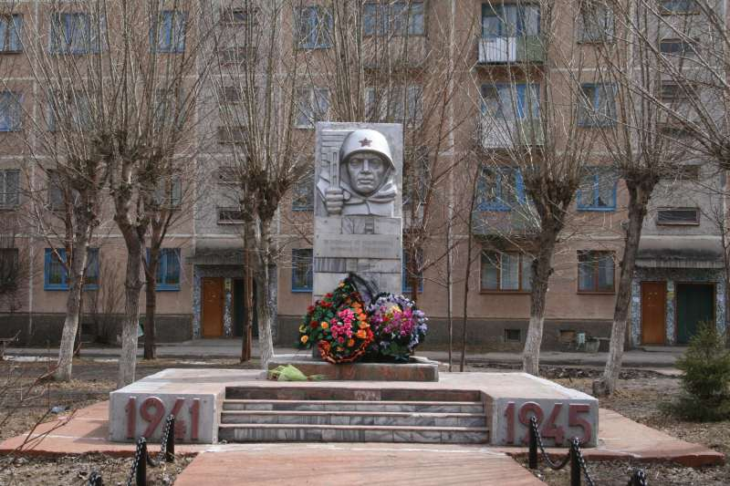
Мастер-класс для родителей и детей по изготовлению макета памятника «Живым и павшим воинам России»
МКДОУ Новосибирской области Искитимского района детский сад «Огонек» р.п. Линево
Подготовили:
Малышева Анна Григорьевна
Орлова Валерия Витальевна
2019 год

Slide 2
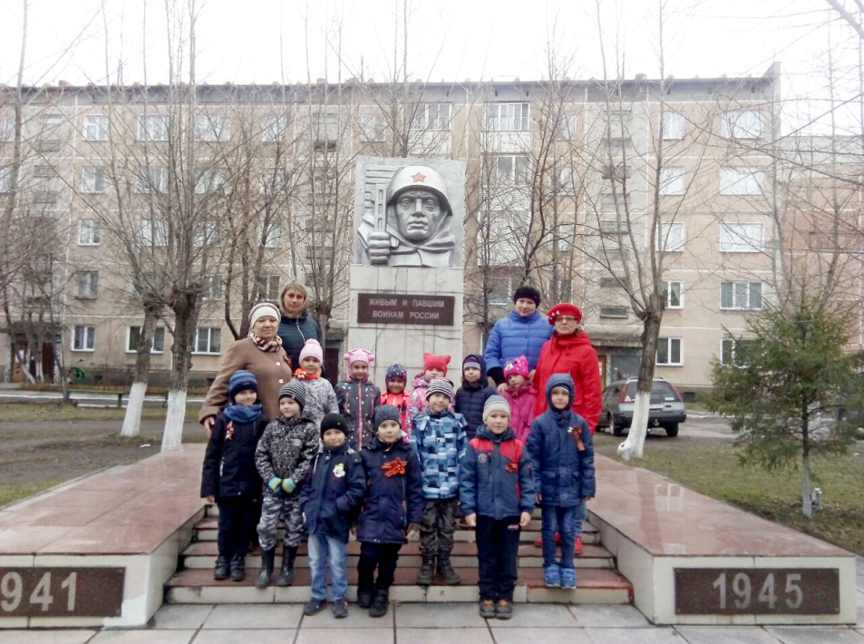
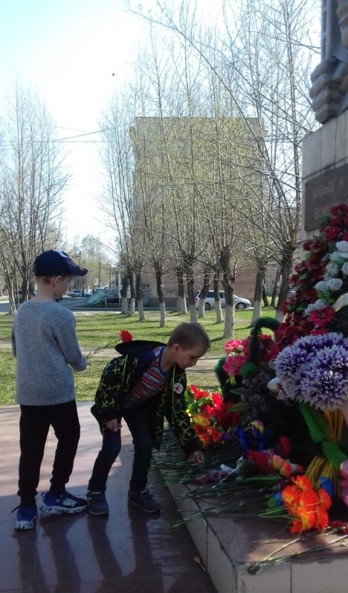
Памятник участникам Великой Отечественной войны расположен в центре р.п. Линево, на Бульваре Ветеранов войны. Открытие памятника состоялось 9 мая1988 года. На постаменте находится фигура солдата с автоматом, на памятнике надпись: «Живым и павшим воинам России».
Памятник изготовлен из бетона.
Имена погибших на памятнике не высечены, так как р.п. Линево образовался после войны. Ежегодно около памятника проходит митинг, посвящённый празднованию годовщины Победы. К его подножию возлагаются венки, цветы.

Slide 3
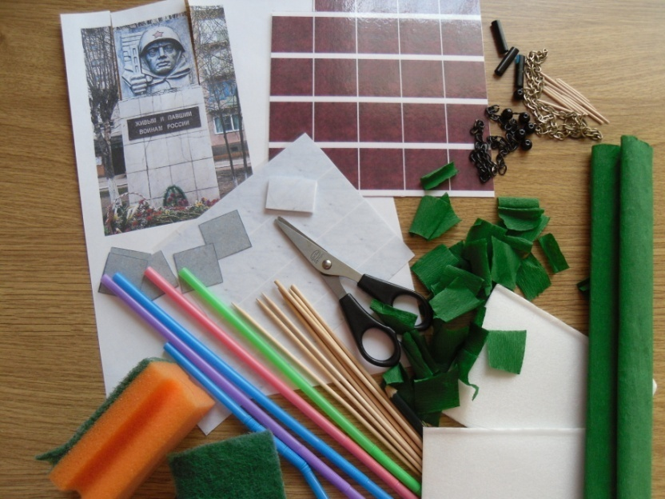
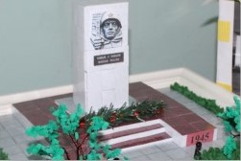
н
Для изготовления макета нам понадобятся:
картонная коробка, распечатанная бумага под серый и красный мрамор, таблички с надписями, потолочная плитка, клей, ножницы.
медная проволока, картон, ножницы, поролоновая губка, зеленная гуашь, емкость для окрашивания.
жесткая часть губки для мытья посуды, шпажки, ножницы.
веточка искусственной ели, тонкая атласная лента золотого и красного цвета, клей, ножницы.
гофрированная бумага, ножницы, клей, потолочная плитка, рама.
коктейльные трубочки, черные бусины, акриловая гуашь черного цвета, кисточки, цепочка, тонкая проволока, зубочистки и ножницы.

Slide 4
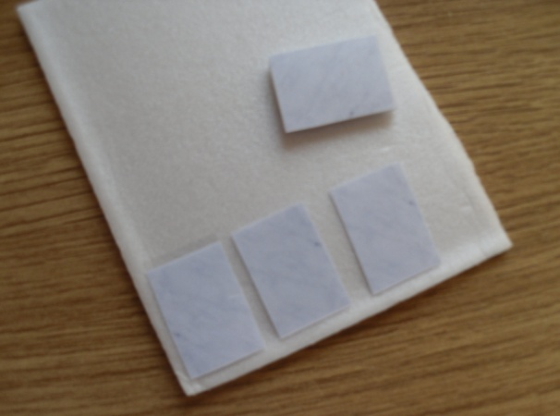
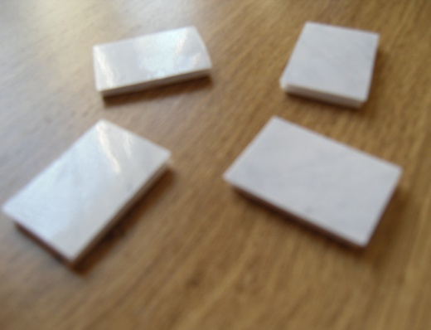
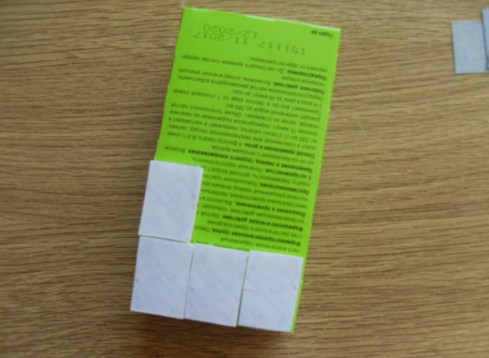
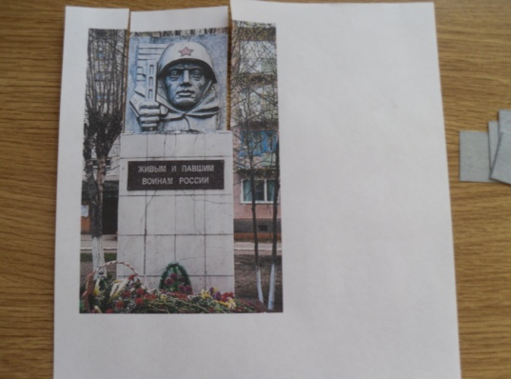
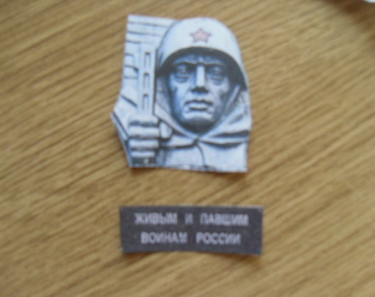
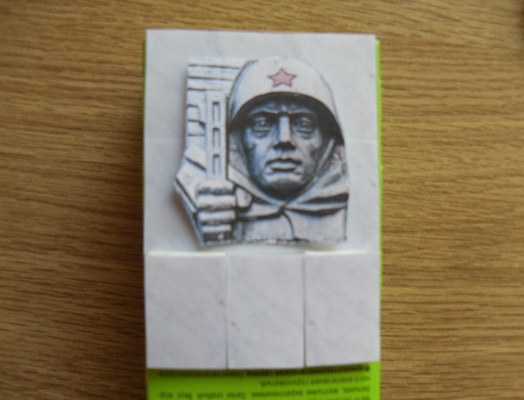
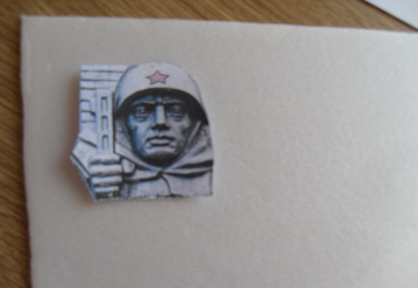
1.Для того чтобы изготовить макет памятника необходимо вырезать «мраморные плитки» (квадраты и прямоугольники) из распечатанной бумаги под мрамор, наклеить их на потолочную плитку, вырезать и обклеить ими коробку, похожую по форме на изготовляемый памятник. Вырезать фигуру воина и так же наклеить на потолочную плитку. Вырезать по контуру и наклеить на коробку сверху.
Этапы изготовления макета памятника «Живым и павшим воинам России»
1
2
3
4
5
6
7

Slide 5
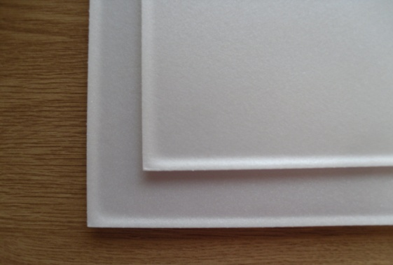
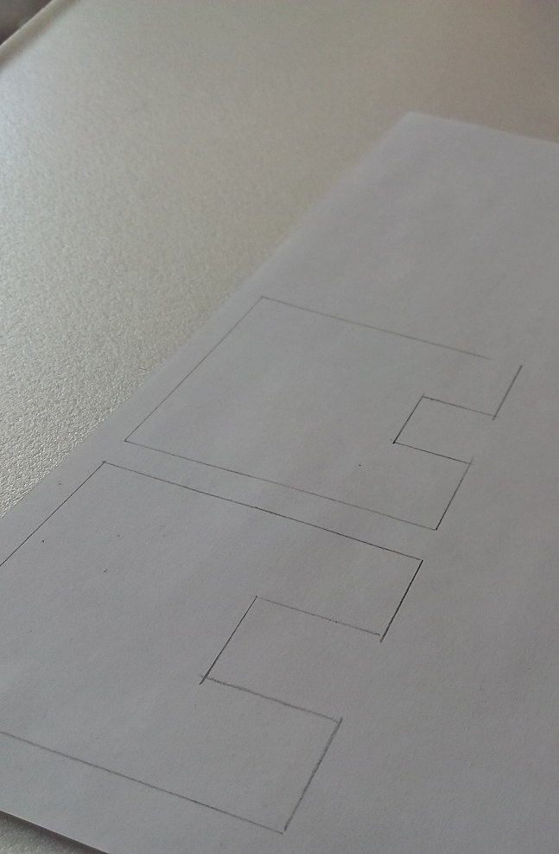
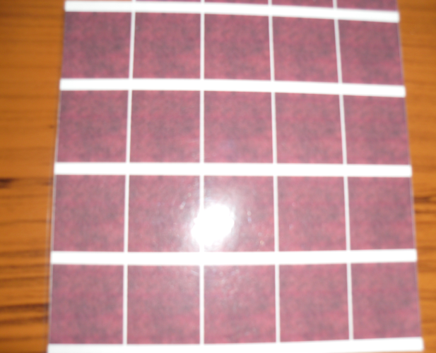
2.Постамент изготавливается из потолочной плитки, обклеивается так же вырезанными плиточками.
3.На готовый памятник наклеивается распечатанная надпись «Живым и павшим воинам России» и таблички с годами войны.

Slide 6
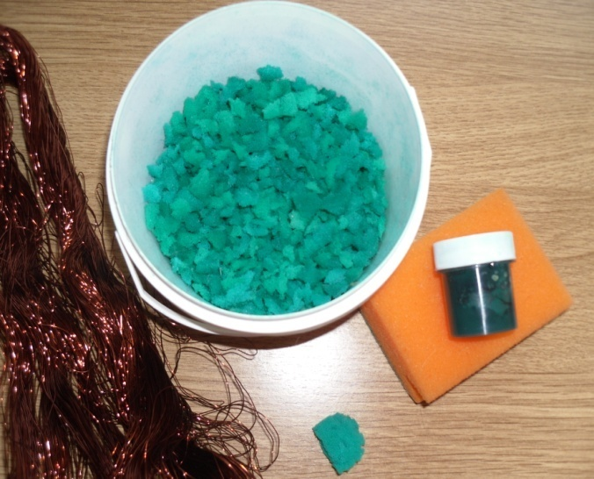
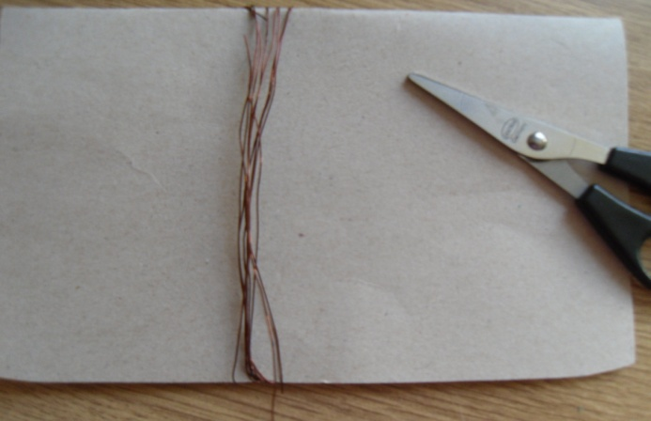
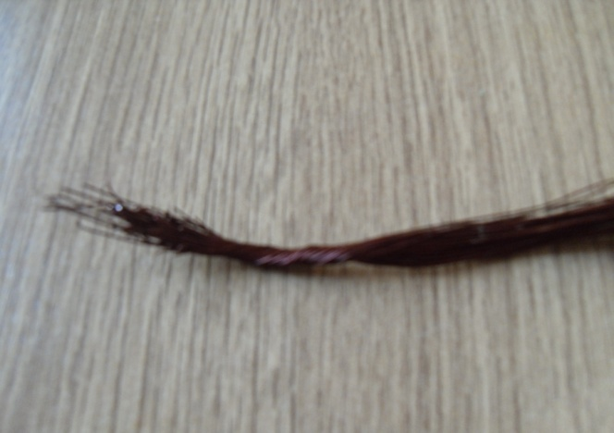
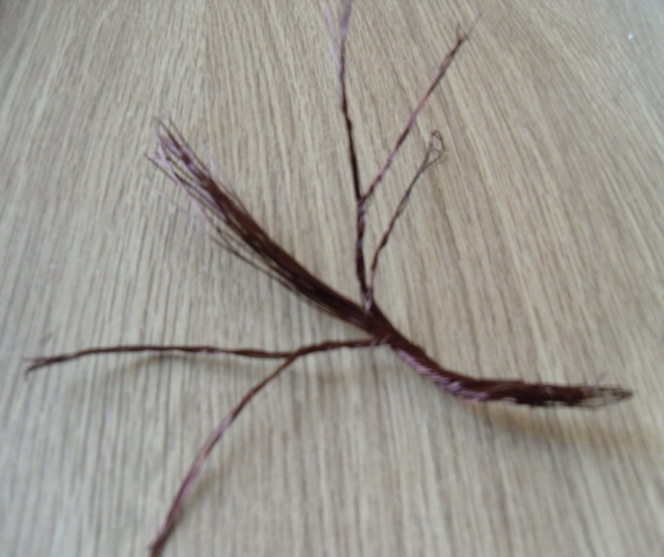
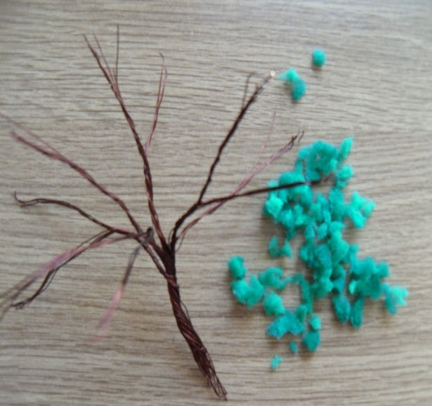
4.Стволы деревьев изготавливаются из скрученной тонкой медной проволоки, на которые наклеивается листва, сделанная из окрашенных зеленой гуашью и мелко нащипанных поролоновых губок.

Slide 7
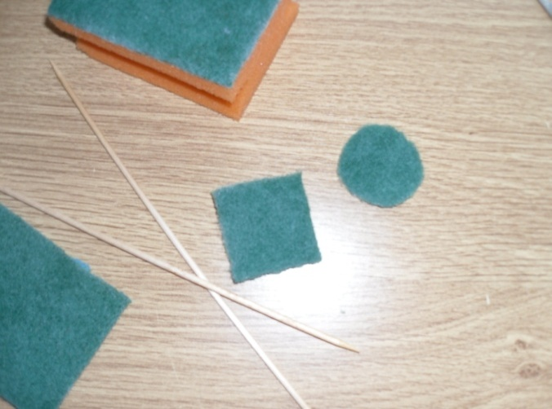
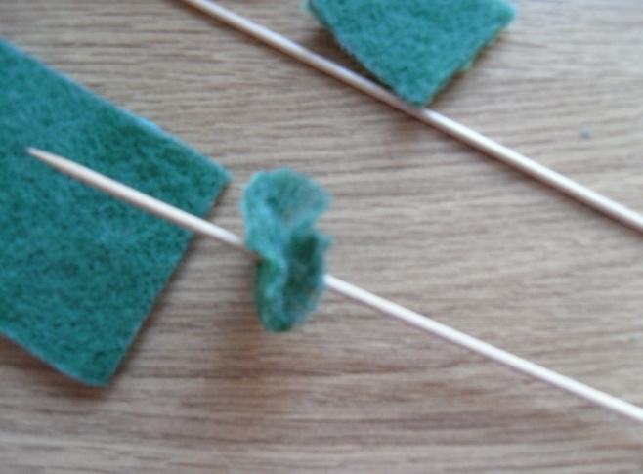
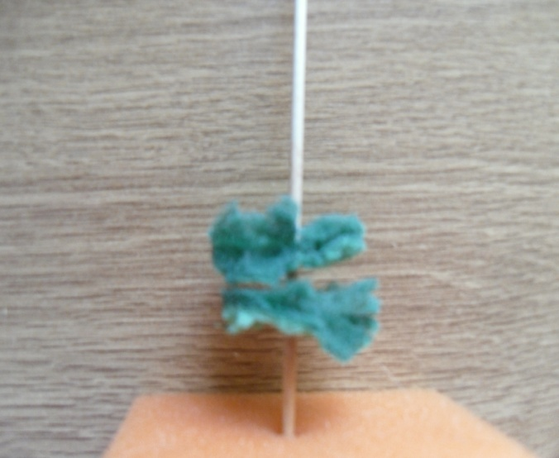
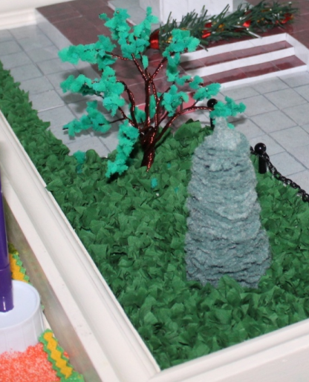
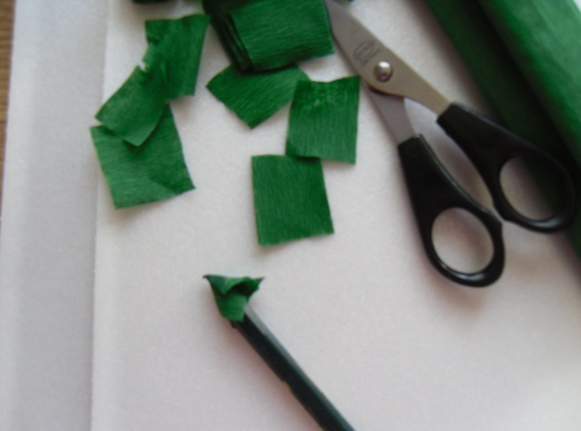
5.Для изготовления ели необходимо вырезать из жесткой губки круги разного диаметра, расщепить их до половины, надеть на шпажку, как пирамидку и надрезать края.
6.Травяное покрытие делается из мелко нарезанных квадратов из гофрированной бумаги зеленого цвета техникой «торцевание».

Slide 8
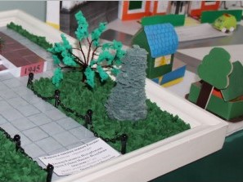
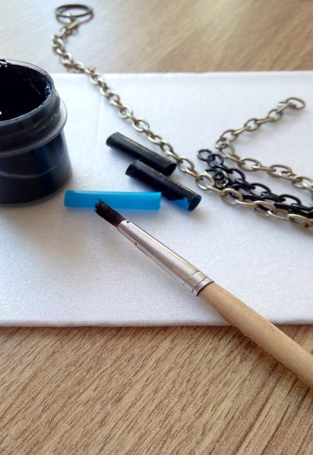
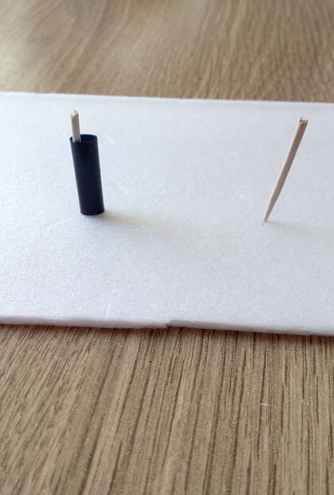
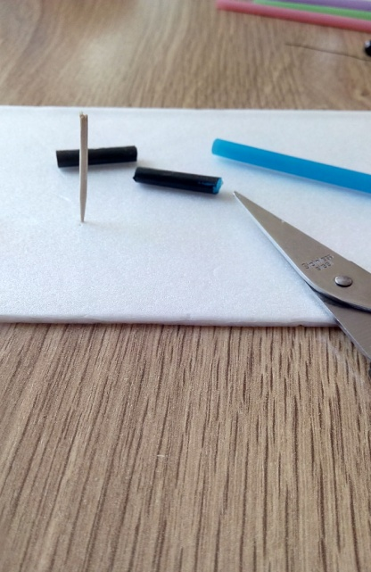
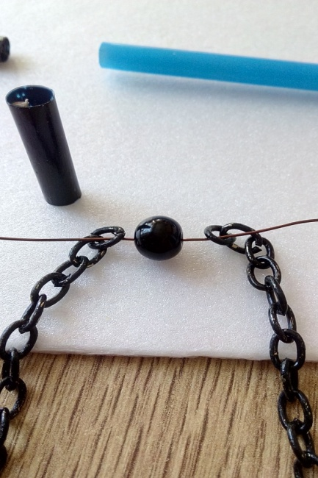
7.Цепи для ограждения делаются из коктейльных трубочек, зубочисток, цепочки и бусин. Трубочки нарезаются и окрашиваются черной акриловой краской, цепочка разделяется на части и прикрепляется к бусинам тонкой проволокой, смазываются клеем и вставляются в трубочку, трубочки одеваются на зубочистки.

Slide 9
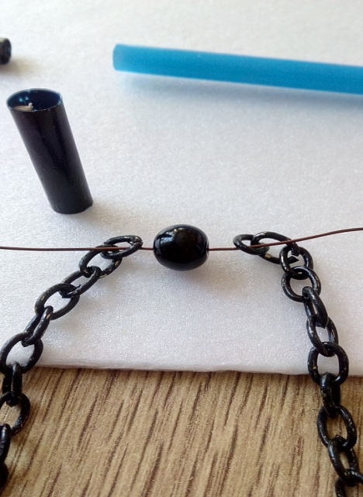
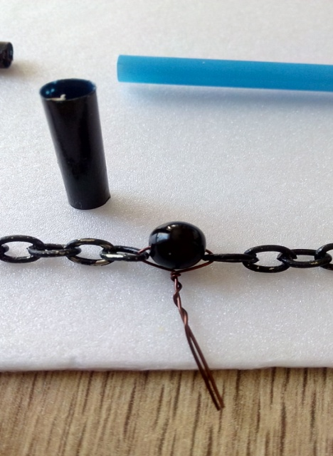
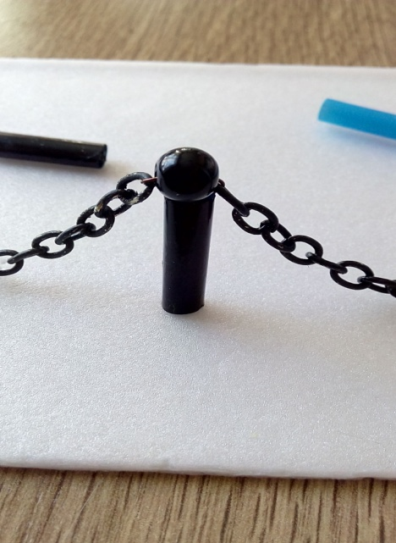
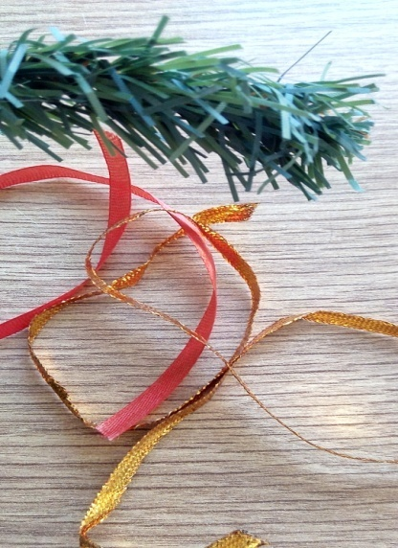
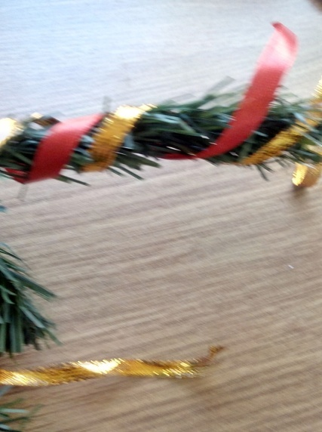
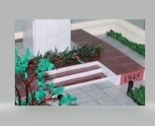
8.Изготовить гирлянду для возложения к макету памятника можно из искусственной веточки от новогодней ели и тонкой красной и золотой ленты и клея.

Slide 10
«У обелиска»
Застыли ели в карауле,
Синь неба мирного ясна.
Идут года. В тревожном гуле
Осталась далеко война.
Но здесь, у граней обелиска,
В молчанье голову склонив,
Мы слышим грохот танков близко
И рвущий душу бомб разрыв.
Мы видим их- солдат России,
Что в тот далекий грозный час
Своею жизнью заплатили
За счастье светлое для нас…
С. М. Пивоваров

Slide 11
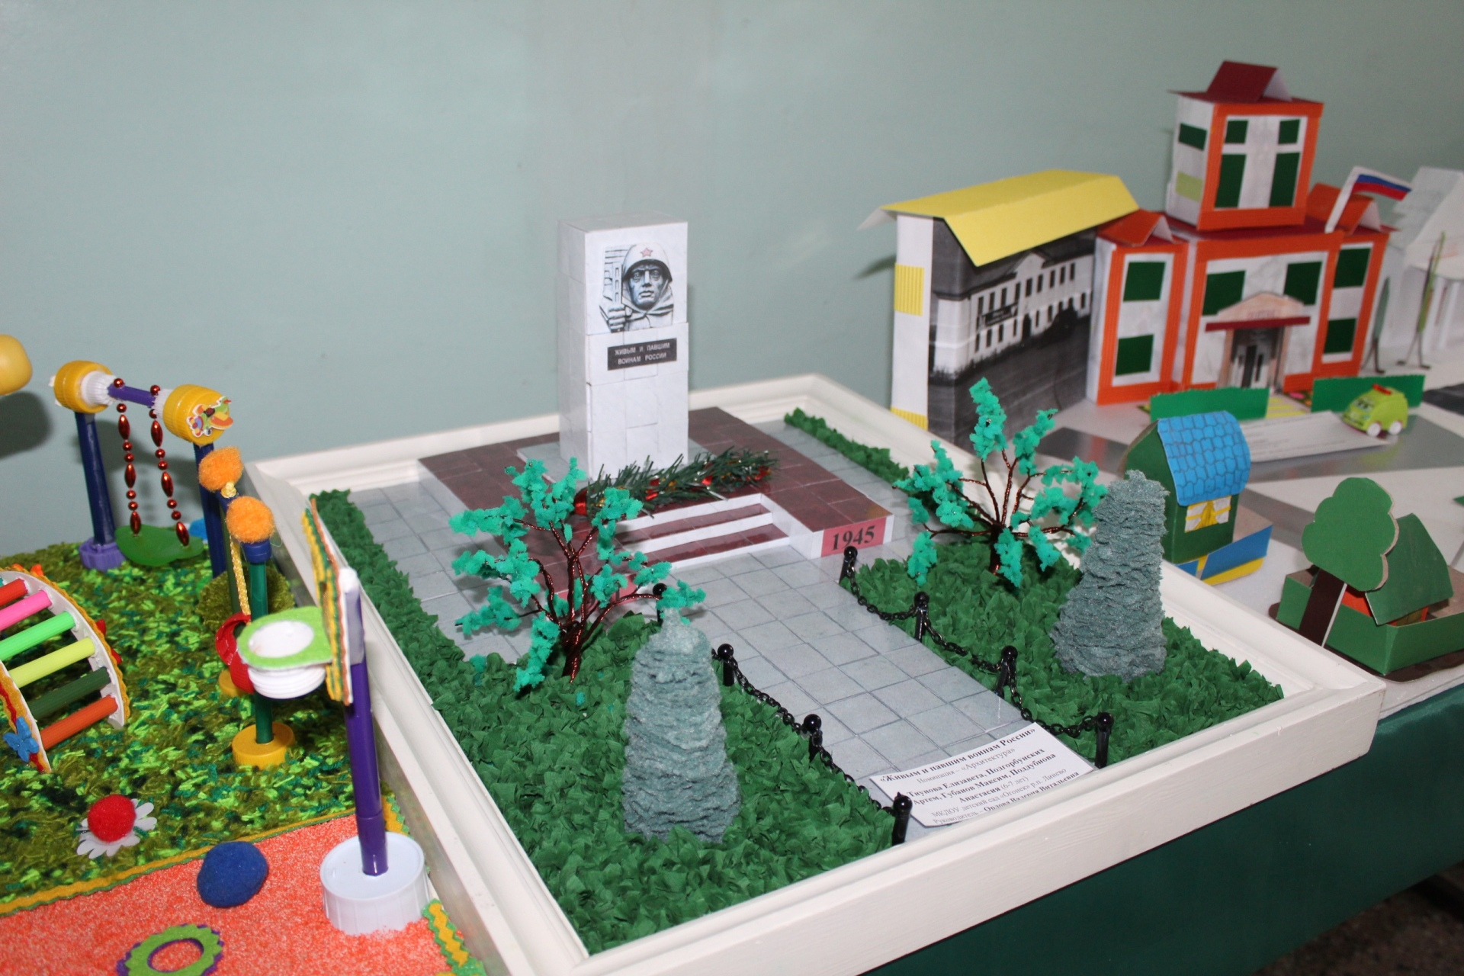
«Никто не забыт, ничто не забыто!»

